Slide 1
Intercultural Business Communication:
Cases and Analyses
2025.3-2025.6

Slide 2
跨文化
商务交流案例分析

Slide 3


跨文化商务交流案例分析

Slide 4
跨文化经营
企业文化

Slide 5
什么是企业文化
企业文化是企业内部共同遵守的文化传统和不断革新的行为方式，它体现为企业价值观、经营理念和行为规范。

Slide 6
企业文化特征
民族性：企业文化根植于民族文化
历史性：企业文化的形成有个过程
独特性：各家企业文化各具特色

Slide 7
企业文化构成要素
企业哲学：企业指导思想，体现历史使命和社会责任
企业价值观：员工价值取向，对客观对象重要性的看法
企业精神：员工情感、道德观、价值观的综合
企业制度：企业行为的规则总和
企业道德规范：员工道德行为准则
企业形象：企业给公众的直观印象

Slide 8
企业文化功能
导向功能
凝聚功能
激励功能
约束功能
辐射功能

Slide 9
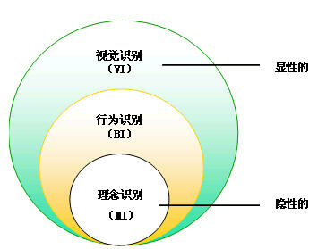
企业文化层次
物质层
制度层
精神层
表层——物质层
中层——制度层
深层——精神层

Slide 10
表层企业文化
指通过感觉器官直接体察到的，如：
企业标志
厂容厂貌
产品特色
包装、品牌设计、
厂服、厂歌、厂徽、厂旗
文化体育生活设施
宣传沟通方式等

Slide 11
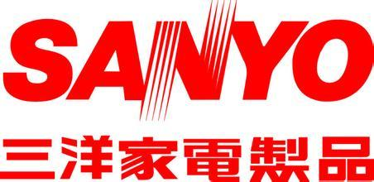
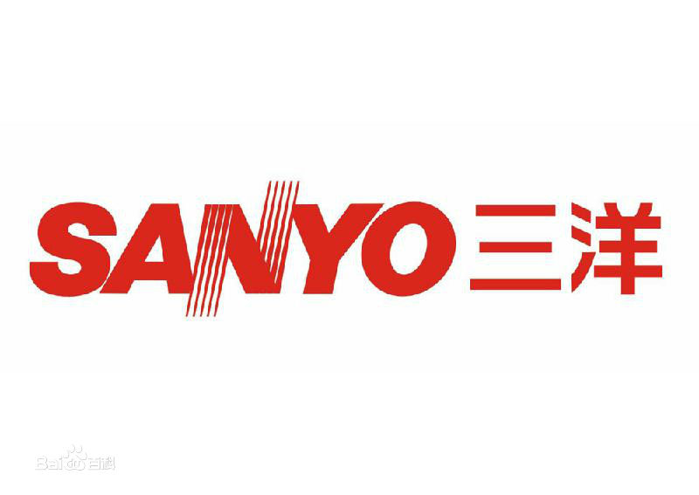

Slide 12

logo

Slide 13
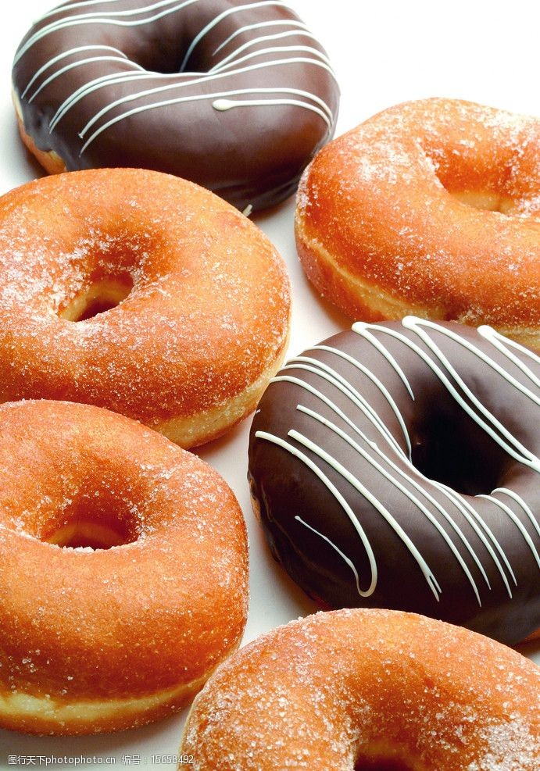
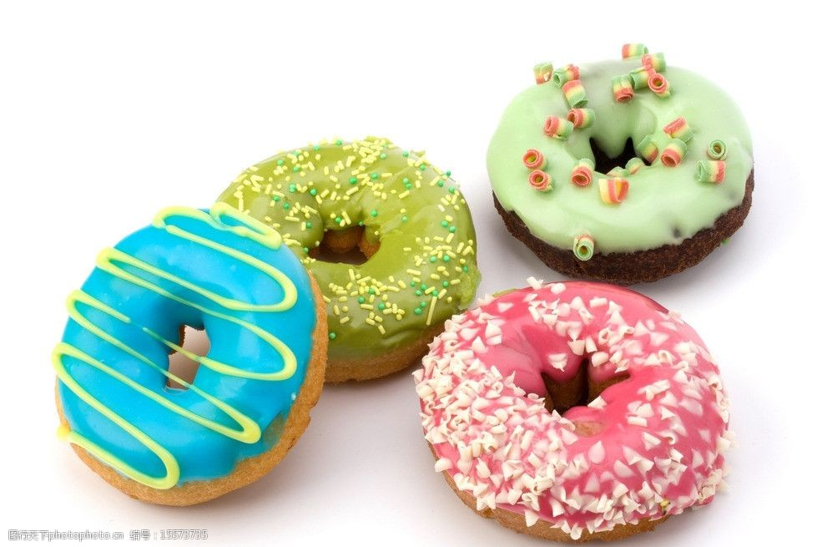
doughnut

Slide 14
中层企业文化
指企业制度和企业风俗。
企业长期沿用、 约定俗成的
典礼
仪式
行为习惯
活动等。
如：体育比赛、厂庆活动等。

Slide 15
深层企业文化
企业最高目标、企业精神、经营管理风格。

Slide 16

精诚公正
以人为本
正直不渝

Slide 17
企业文化模式:美国模式
突出个人能力，强调理性主义管理
美国企业文化的核心有两点：
一是强调个人作用；
二是注重理性主义；

Slide 18
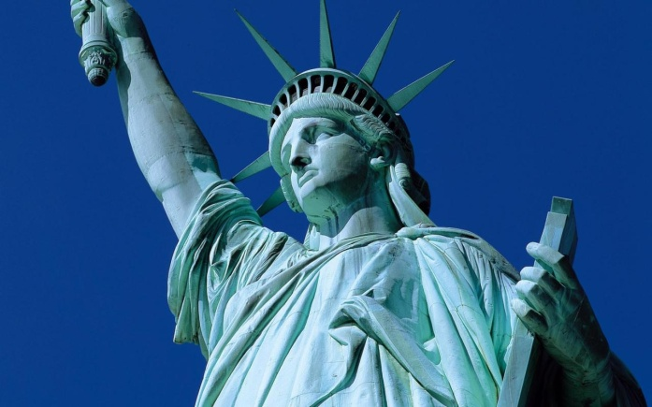
美国企业文化
追求利润最大化是企业的终极价值目标
以自我为中心的个人主义至上文化
重视法律与契约的理性主义文化
倾向于硬性管理的传统文化
追求卓越、追求变革的创新文化

Slide 19
日本企业文化
“和”。重视人和，“和为贵”，多为他人着想，要自忍，尊重他人的价值，抑制个性，消除内耗。
“同”。同心，意见一致。松下公司的信条:只有经过我们公司每一个成员的共同努力和合作，进步和发展的目标才能实现。
“忠”。忠诚，主要是对公司的忠诚。“生产报恩，产业报国”，尽忠职守，拼命工作，要有为企业、社会和国家效力的使命感、荣誉感和自豪感，结成命运共同体。

Slide 20
7S理论（企业文化从结构上分）
structure 硬件--（美国-）
strategy 硬件--（美国-）
system 硬件--（美国-）
skill 软件--（日本+以上）
style 软件---（日本+以上）
staff 软件---（日本+以上）
shared value 软件--（日本+以上）
理查德·帕斯卡尔与安东尼·阿索斯：《日本企业管理艺术》
该书认为美企在管理过程中过分强调前3项（硬件），而日本则在不忽略前3项的基础上较重视后4项（软件），日企竞争中充满活力。

Slide 21
中国文化特点
求同。思想强调统一，主张协同，追求和谐的境界。在管理活动中重视人与人、人与自然的协调平衡是中国管理思想的一大特色。
重人。大陆民族生活安定，血缘宗法关系紧密，因此管理活动的中心是"人"，以伦理关系为基础，以道德和教育为轴心，是一种人文主义型的管理。

Slide 22

中国企业文化
人文主义型的管理
求同。思想强调统一，协同 和谐的境界。
在管理活动中重视人与人、人与自然的协调平衡管理思想的一大特色。
重人。大陆民族生活安定，血缘宗法关系紧密，管理活动的中心“人”，
以伦理关系为基础，
以道德和教育为轴心

Slide 23
企业文化模式:华人模式
东方家族式管理
中国传统的社会政治结构有两个特点影像文化：一是以血缘关系为纽带的宗法制度完备而系统；二是封建专制主义严密。华人企业文化模式的最大特点是东方家族式管理及重人情和道德教化。

Slide 24
企业文化模式:西欧模式
重视职工参与管理
受基督教(理想的道德楷模)影响，
信仰上帝：仁慈，人与人之间应互爱
受此影响，崇尚个人的价值观，强调个人高层次的需求。

Slide 25
管理者与企业文化
管理者是企业文化的创建者
管理者的价值观决定了企业文化的基调
管理者是企业文化的实施者
管理者示范关系到企业文化建设的成败

Slide 26
跨文化的问题
文化差异：民族差异、历史差异、环境差异、意识形态差异等。
文化冲突：种族优越感、不同感性认识、沟通误会等。

Slide 27
企业文化冲突焦点
文化差异：民族差异、历史差异、环境差异、意识形态差异等。
文化冲突：种族优越感、不同感性认识、沟通误会等。
（一）民族性问题
（二）文化认同
（三）制度观念
（四）沟通障碍
（五）交际障碍
（六）工作态度
（七）时间观念

Slide 28
跨文化沟通五种方式
要承认并理解差异的存在;
要充分认识到跨文化管理的关键是人的管理，实行全员跨文化管理。
高层管理者要做榜样
了解双方的思维和习惯
参加业务会议，保持有效沟通
设定标准，避免沟通误解
创造轻松活泼的沟通机会

Slide 29
已学习关于日本的案例
1.在工作场合表扬日本人（美日- ）
3 .肇事者该受罚吗？（美日- ）
19.老谋深算的日本人（美日-谈判风格）
51.初次见面（美日-高低语境）
57.木拓初到美国（美日-名片 商务礼仪）

Slide 30
关于日本
65. 丰田广告的麻烦（中日）
66. 立邦漆惹怒中国人（中日）
67．帮宝适在日本广告“失策” （美日）
45.日本人管好了美国工厂（美日-）
46.日本某公司并购带来的文化问题
47.日本企业的轮岗制度（中日—日企-轮岗）
48.问还是不问？（美日—日企“以心传心”）
49.成本与效率（美日—日企 “家”）

Slide 31
以心传心
读气氛
日语里的气氛有一种当前场合下集体共识的感觉，读不懂气氛的行为实际上是违背了在场的其它人的群体意识。
氛围气---察言观色，顺着气氛说话做事
看眼色 更倾向于揣度上级/前辈个人的心思吧。以心传心与汉语中的默契有些相似，两人之间不通过言语，而通过心灵交流。

Slide 32
以心传心
西方人认为语言可以准确地表达思想感情；
日本人认为，要表达自己的思想感情、内心世界，语言这东西是不周全，是不大管用的，人的内心世界只能心领神会——即所谓「以心伝心」「不立文字」。

Slide 33
日本人说“不”
据说在日语中大约有十六种避免说“不”的表达方式。此案例中，日本人如果真的不明白他人在说什么，他们在讲话过程中不会打断他们，而是直到最后才提出。
这一方面可以说明日本人的风格很礼貌，但其实在礼 貌中更重要的是他们迂回的谈判技巧。

Slide 34
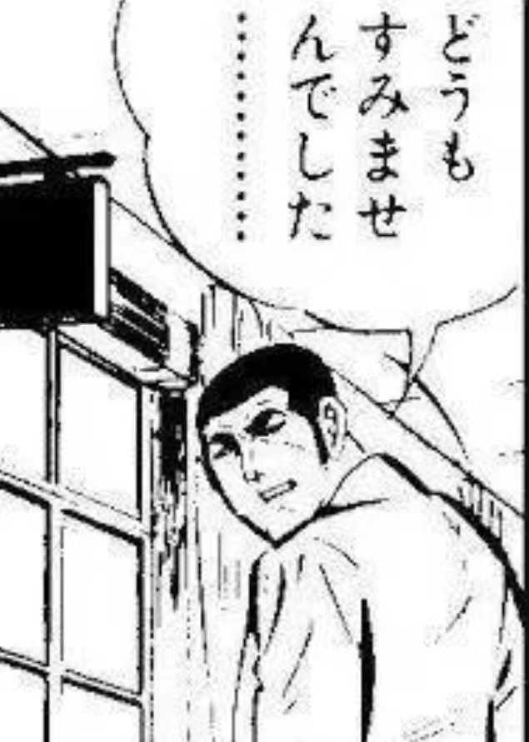
佐藤现象

Slide 35
日本人的特点
大家都知道日本人在公开场合，不爱说话，话很少，但究竟少到什么程度，并没有定量的统计。于是日本有一家研究机构，征得一位佐藤先生的同意，在佐藤的西服口袋里，放置了一个微型录音机，看看佐藤在一天的人际交往中（不包括家里），究竟说了多少话。研究人员万万没有想到，佐藤全天竟然只说了七句话，而且每句话里都有どうも

Slide 36
1
上午，酒店出席婚礼。与新郎、新娘握手之后，说了当天的第一句话：
【日】ご结婚は、どうも。
【汉】两位结婚，实在值得祝贺。

Slide 37
2
入座之后，佐藤看到邻居铃木也在同桌。铃木家不久前曾给佐藤家送过小礼物，于是佐藤说了第二句话：
【日】先日は、どうも。
【汉】前几天那件事，实在感谢。

Slide 38
3
佐藤一回头，又看到邻居田中。佐藤的小孩不久前欺负过田中的小孩，于是佐藤说了第三句话：
【日】先日は、どうも。
【汉】前几天那件事，实在抱歉。

Slide 39
4
下午，佐藤来到殡仪馆，参加亲戚的葬礼。向死者的家属鞠躬之后，佐藤说了第四句话：
【日】この度は、どうも。
【汉】这次的事，实在是没有想到。

Slide 40
5、6、7
葬礼结束之前，佐藤先后与三个熟人打过三次招呼，又说了三句话，均为どうも。这三个どうも含义模糊，无法翻译成汉语。至此，佐藤全天只说了七句话。

Slide 41
万能 どうも
不必追究含义，重要的是会话者之间的默契
早上说[どうも]，当然就是相当于早上的问候[おはようございます]。
白天说[どうも]，就是[こんにちは！]的省略型。
下班说[どうも]，就代表了[お先に、失礼します。]
[どうも] 受人恩惠相当于道谢，如果是给人添麻烦了，那就相当于表示歉意。

